Slide 1
Rukovanje pravilima u poslovnim web aplikacijama
Diplomski rad
Mile Miljanović
RA118/2012

Slide 2
Sistemi bazirani na pravilima i ekspertski sistemi
Sistemi bazirani na pravilima služe za skladištenje i manipulaciju znanja, kako bi se interpretirale informacije na način koristan za problem koji aplikacija rešava
Termin sistem baziran na znanju se uglavnom koristi za sisteme koji uključuju pravila definisana od strane ljudi koji se smatraju ekspertima u domenu problema
Pod ekspertskim sistemima se podrazumevaju sistemi bazirani na znanju, koji pri rezonovanju simuliraju sposobnost donošenja odluka karakterističnih za ljudskog eksperta
Dizajnirani su da rešavaju kompleksne probleme rezonovanjem kroz bazu znanja uz pomoć pravila, koja su uglavnom predstavljena kroz if-then strukturu
Dva podsistema eksperskih sistema: baza znanja (koja obuhvata pravila i činjenice – adekvatno reprezentovano znanje relevantno za domen problema) i mehanizam za zaključivanje (rezoner, primenjuje pravila na činjenice)

Slide 3
Istorijat sistema baziranih na pravilima
1965. na univerzitetu Stanford – pokušaj stvaranja inteligentnog sistema opšte namene, pod vođstvom Edvarda Fajgenbauma. Preambiciozan pokušaj koji se završio neuspehom
Istraživači dolaze do zaključka da je bolje fokusirati se na jedan domen problema pa su krajem 60ih godina pokušali da identifikuju domene u kojima je ekspertsko znanje visoko cenjeno i kompleksno
Ovo dovodi do stvaranja prvih uspešnih ekspertskih sistema: Dendral (1969 – za identifikaciju nepoznatih organskih molekula), Mycin (1972 – za dijagnostiku), Prospector (1979 – za geološku analizu tla i minerala), MACSYMA (1982 – za matematičke probleme)

Slide 4
Istorijat sistema baziranih na pravilima
Moderni sistemi bazirani na pravilima i dalje primenjuju ideje ustanovljene od strane pionira, ali su često integrisani unutar velikih, kompleksnih sistema
Nove metode u računarskoj inteligenciji – mašinsko učenje i data mining
Big data koncept - izvođenje generalizacije iz postojeće baze znanja i obrađivanje velike količine kompleksnih podataka – tzv. “inteligentni sistemi”
Sistemi bazirani na pravilima NISU veštačka inteligencija – ne uče i ne adaptiraju se na osnovu grešaka, samo izvršavaju pravila onako kako su ona definisana

Slide 5
Struktura sistema baziranih na pravilima
Lista pravila, ili baza pravila, koja predstavlja specifičnu vrstu baze znanja. Pravila su obično u IF-THEN formatu: ako je uslov zadovoljen, izvrši akciju
Modul za zaključivanje (rezoner), koji vrši zaključivanje na osnovu ulaznih podataka i baze pravila, u 3 koraka: podudaranje (provera zadovoljenosti uslova), razrešenje konflikta (određivanje redosleda izvršavanja) i akcija (izvršavanje)
Modul za obrazlaganje, koji objašnjava rezonovanje sistema krajnjem korisniku – treba da objasni kako i zašto je došao do nekog zaključka
Privremena radna memorija, koja sadrži činjenice
Korisnički interfejs - za slanje i primanje ulaznih/izlaznih signala i komunikaciju sa korisnikom

Slide 6
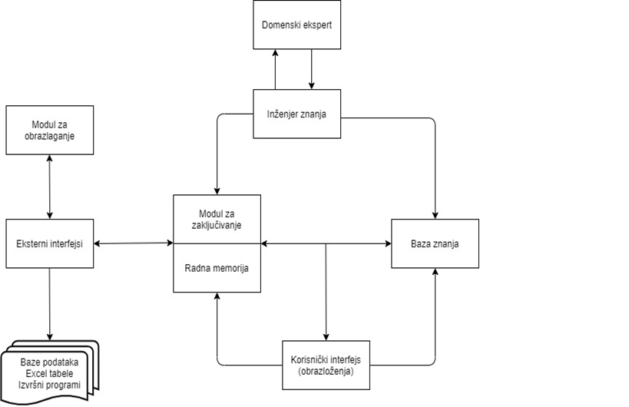
Struktura sistema baziranih na pravilima

Slide 7
Inženjerstvo znanja
Ključni ljudi koji su uključeni u razvijanje sistema su inženjer znanja, ekspert za domen i krajnji korisnik
Inženjer znanja prikuplja generalne informacije o domenu problema i konsultuje se sa domenskim ekspertom kako bi se rešili problemi oko dizajna
Bira se način reprezentacije znanja, dizajn korisničkog interfejsa,...
Inženjer znanja potom pravi prototip sistema, koji je u stanju da rešava probleme u malom poddomenu problema
Nakon toga inženjer znanja i domenski ekspert testiraju i dorađuju znanje i daju sistemu sve više problema za rešavanje, usput korigujući nedostatke

Slide 8
Strategije zaključivanja – ulančavanje unapred
Počinje se od poznatih činjenica, i pomera se unapred primenom pravila na te činjenice, kako bismo došli do novih činjenica, i tako sve dok ne stignemo do cilja
Zbog ovoga se ova strategija naziva i zaključivanje vođeno podacima (data-driven), ili pristup odozdo na gore
Izvršavanjem akcija za one činjenice čije su leve strane zadovoljene, dolazimo do zaključaka koje dalje možemo koristiti da bismo došli do novih zaključaka
Pretraga prvi u širinu – pretraga počinje od korenskog elementa, i pretražuje sve susedne elemente na grafu, odnosno elemente koji su na istom nivou dubine, pre nego što krene na sledeći nivo

Slide 9
Strategije zaključivanja – ulančavanje unazad
Počinje se od cilja (zaključka) i ide se unazad, odnosno izvršavaju se pravila kako bi se dobile činjenice koje podržavaju zaključak
Zbog ovoga se ova strategija naziva i zaključivanje vođeno ciljem (goal-driven), ili pristup odozgo na dole
Iz cilja se izvlače podciljevi dok se ne pronađu činjenice koje podržavaju sve podciljeve, a samim tim i cilj
Pretraga prvi u dubinu – pretraga počinje od korenskog elementa, pomera se dalje za jedan nivo i ide što dublje može pre nego što se vrati za jedan nivo unazad i pretraži susedni čvor

Slide 10
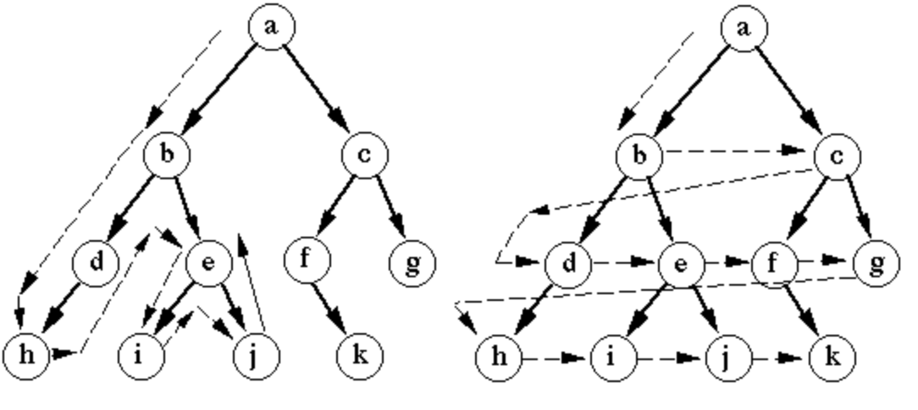
Pretraga prvi u dubinu i prvi u širinu

Slide 11
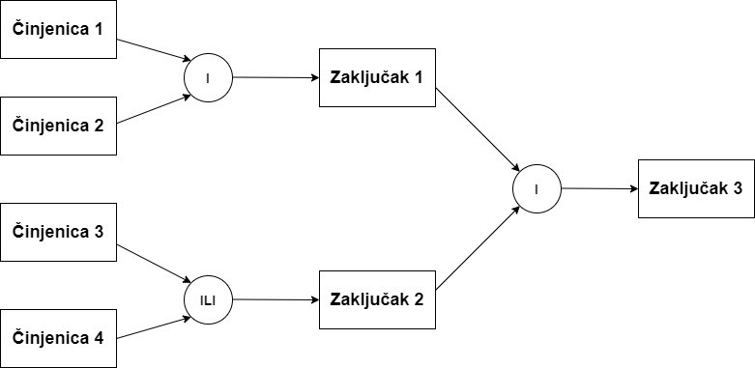
Ulančavanje unapred

Slide 12
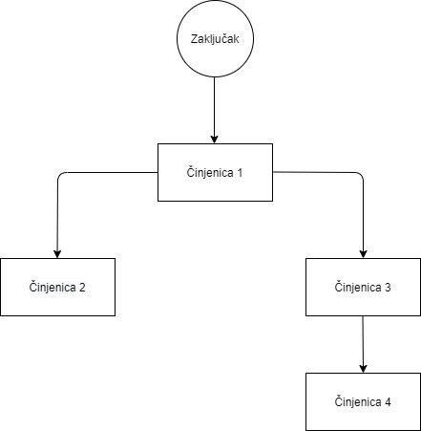
Ulančavanje unazad

Slide 13
Programski jezici bazirani na pravilima
AWK
Clips
Constraint Handling Rules
Drools
GOAL Agent Programming Language
Jess
OPS5
Prolog
Mathematica
Wolfram
ToonTalk

Slide 14
Prednosti sistema baziranih na pravilima
Pravila se izražavaju deklarativno – omogućuju nam da kažemo šta želimo da se uradi, a ne kako da se uradi
Razdvajanje poslovne logike od ostatka koda
Brzina i skalabilnost – sistemi bazirani na pravilima često su praćeni algoritmima koji efikasno uparuju podatke i pravila
Centralizacija znanja – koristići pravila kreiramo repozitorijum znanja koji nam služi kao izvor istinitosti za poslovnu logiku
Sposobnost objašnjavanja – pravila nas obaveštavaju o svim odlukama, kao i zašto su one donete
Razumljivost – sintaksa pravila je bliža prirodnom jeziku
Mogućnost da se menjaju pravila bez ponovnog startovanja aplikacije

Slide 15
Mane sistema baziranih na pravilima
Alati koji barataju pravilima su često resursno zahtevni
Narušavanje objektno orijentisanog koncepta na kom počivaju mnoge aplikacije, logika se prenosi u pravila umesto da ostaje u objektima
Sa programerske strane, može biti teško testirati i refaktorisati deklarativno definisana pravila i integrisati ih sa kodom koji je pisan na drugačiji način
Sa povećanjem broja pravila, postaje sve teže održavati ih - mora se voditi računa o tome koja pravila su međusobno zavisna i koje objekte menjaju, o prioritetu izvršavanja pravila,...

Slide 16
Kada koristiti sisteme bazirane na pravilima?
Kada ne postoji zadovoljavajuće tradicionalno programersko rešenje problema
Kada je poslovna logika podložna čestim promenama
Kada domenski eksperti nemaju adekvatno programersko znanje – lakše ih je podučiti sintaksi pravila nego sintaksi programskog jezika

Slide 17
Kada ne koristiti sisteme bazirane na pravilima?
Ukoliko je mali projekat, sa manje od 20 pravila, korišćenje pravila je nepotrebno
Ukoliko je poslovna logika dobro definisana i statična, nepodložna promenama
Ukoliko su pravila previše prosta, i uključuju rad nad malim brojem objekata
Ukoliko je primarni fokus na performansu, u tom slučaju je optimalnije ostaviti logiku u samom kodu i ne koristiti pravila
Ukoliko problem nije prikladan za pisanje u pravilima, ili je teško da se izrazi pravilima

Slide 18
Programski jezik Drools
Integraciona platforma za poslovnu logiku pisana u Javi, podržana od strane Jboss-a i Red Hat-a koja implementira Rete algoritam
Predstavlja kolekciju alata koji nam omogućavaju da rezonujemo nad logikom i podacima u poslovnim procesima
Kao i kod većine jezika baziranih na pravilima, pravila u Drools-u su u formatu if-then – ako je neki uslov zadovoljen, izvrši akciju
Dva ključna procesa u pisanju Drools pravila: autoring, odnosno proces pisanja pravila, i vreme izvršavanja (runtime), odnosno proces pravljenja objekata u radnoj memoriji i regulisanja aktivacije pravila
Proces uparivanja postojećih činjenica sa pravilima se naziva podudaranje šablona (pattern matching), i njega izvršava modul za zaključivanje
Drools radi po principu hibridnog ulančavanja – može da radi i ulančavanje unapred i unazad

Slide 19
Terminologija u Drools-u
Pravila – fajlovi sa ekstenzijom .drl u kojima navodimo uslove i akcije koje treba da se izvrše ako su uslovi zadovoljeni
Činjenice – podaci nad kojima se pravila izvršavaju
Sesija – glavna komponenta koja služi za okidanje pravila. Činjenice se ubacuju u sesiju i kada su uslovi ispunjeni, izvršavaju se akcije pravila. Dva tipa sesije: stateless i stateful. Stateless – stanje sesije između poziva se ne održava, za svaki poziv se pravi nova sesija. Stateful – pamti stanje između poziva
Aktivacija – akcija, desna strana pravila
Agenda – logički koncept, mesto na kom aktivacije čekaju da budu izvršene, odnosno mesto na kom se nalaze sve aktivacije čiji su uslovi zadovoljeni

Slide 20
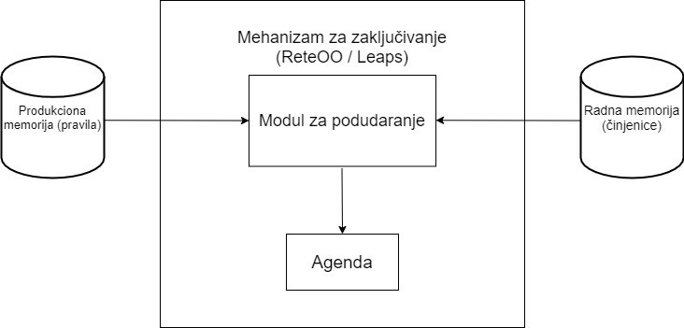
Struktura Drools-a

Slide 21
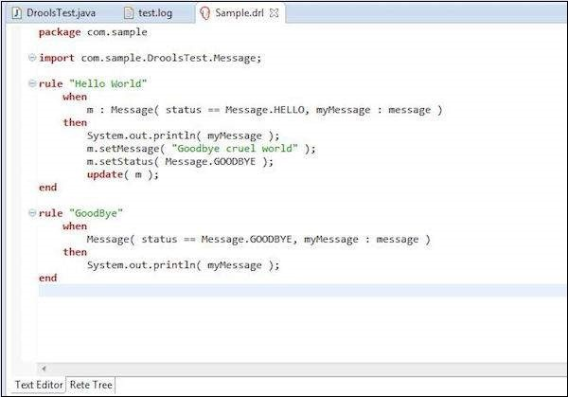
Primer Drools pravila

Slide 22
Rete algoritam
Razvio ga je američki naučnik Charles L. Forgy kasnih 70ih godina
Ideja jeste da se razdvoji evaluacija hipoteze od redosleda izvršavanja
U situaciji kada imamo veliki broj poslovnih pravila koja trebaju da se primene na činjenice, konstantna evaluacija i reevaluacija pravila i uređivanje redosleda izvršavanja je često resursno veoma zahtevno
Ušteda na resursima – rezultuje sa manjim iskorišćenjem memorije i bržom evaluacijom pravila
Rete algoritam nije optimalan u svim situacijama; on idealno radi kada imamo veliki broj pravila i manji broj objekata u radnoj memoriji
Tradicionalni pristup bi bio uređivanje i ugneždenje pravila tako da se izvršavaju sekvencijalno. Ovaj pristup nije primenljiv u slučaju kada pravilo treba da se izvrši kao rezultat izvršavanja drugih pravila

Slide 23
Rete algoritam - primer
Ako je ukupna kilometraža letova u prošloj ili tekućoj godini > 25000km onda je Status = Srebrni
Ako je ukupna kilometraža letova u prošloj ili tekućoj godini > 100000km onda je Status = Zlatni
Ako je kilometraža leta manja od 500km onda dodeli 500km na kilometražu leta
Ako je kilometraža leta veća od 500km onda dodeli tu vrednost na kilometražu leta
Ako je klasa biznis ili prva, dodeli bonus 50% na kilometražu leta
Ako je status Zlatni i nije partner let, dodeli bonus 100% na kilometražu leta
Ako je status Srebrni i nije partner let, dodeli bonus 20% na kilometražu leta
Ako je status Srebrni i u toku jednog meseca je imao više od 5 letova, dodeli bonus 1000km
Ako je status Zlatni i u toku jednog meseca je imao više od 5 letova, dodeli bonus 3000km

Slide 24
Rete mreža
Predstavlja osnovu algoritma
Sačinjena je od čvorova koji sadrže listu objekata koji zadovoljavaju određeni uslov
Prvi deo Rete mreže je diskriminantno stablo - počinje sa alfa čvorovima koji se asociraju sa klasama i sve instance jedne klase su elementi jednog alfa čvora
Diskriminacija se dešava nakon što dodamo uslove pravila, svaki novi čvor predstavlja test niza uslova koji su definisani na višim nivoima – ovi čvorovi formiraju alfa mrežu
Na kraju, spajamo čvorove različitih klasa, i takvi čvorovi se nazivaju beta čvorovi, odnosno kombinacije liste objekata iz jedne grane koji zadovoljavaju određene uslove sa listama objekata iz druge grane koji takođe zadovoljavaju određene uslove – oni formiraju beta mrežu
Sve se završava akcijom pravila

Slide 25
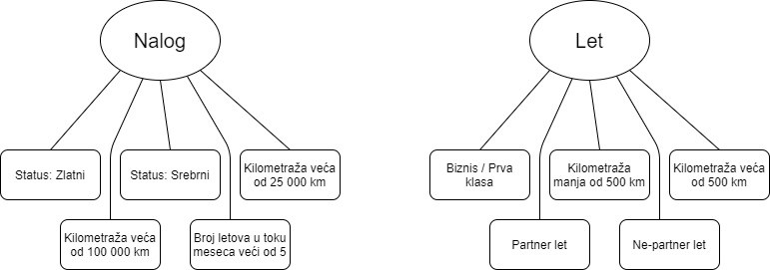
Rete mreža - primer

Slide 26
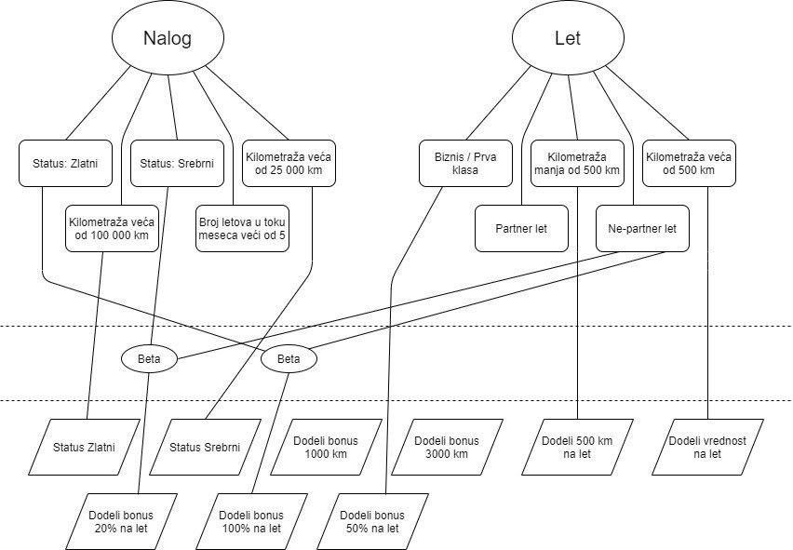
Rete mreža - primer

Slide 27
Rete algoritam
Faza evaluacije - puštanje podataka kroz Rete mrežu, da bi se identifikovala relevantna pravila čiji su uslovi zadovoljeni
Faza izvršavanja - za pravila čiji su svi uslovi zadovoljeni kažemo da su aktivna u agendi. Agenda sadrži listu svih pravila koja trebaju da se izvrše, zajedno sa listom svih objekata koji su uticali na to da pravilo dospe u agendu. Agenda će sortirati pravila na osnovu prioriteta izvršavanja, ili nekog drugog mehanizma razrešenja konflikta
Ponavljanje ciklusa - nakon izvršavanja prvog pravila, činjenice se ponovo propagiraju, i ukoliko je došlo do promene nad činjenicama, odgovarajuća pravila će se ponovo evaluirati, i to samo ona za koja su relevantna polja promenjena. Ona pravila koja su već prošla evaluaciju i čija relevantna polja nisu promenjena, ostaju u memoriji i neće se ponovo evaluirati.
Varijacije Rete algoritma: Rete II, Rete III, Rete NT

Slide 28
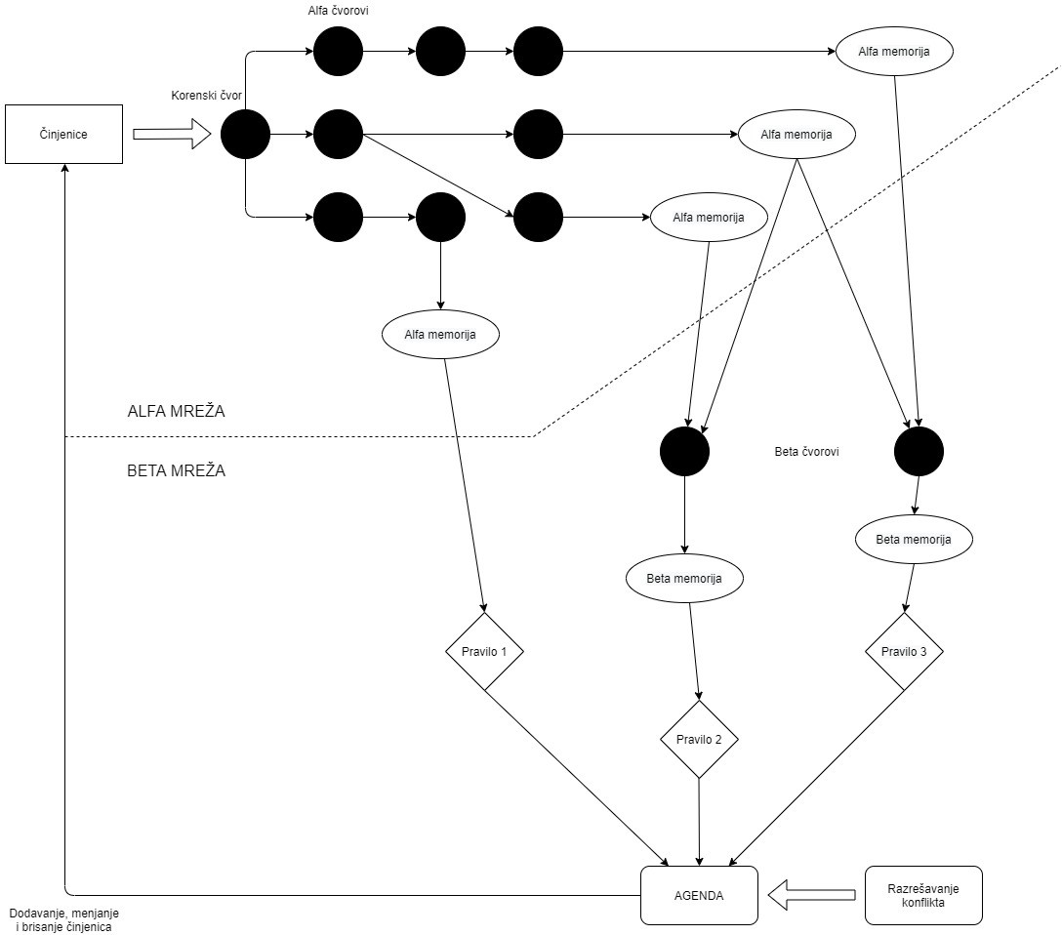
Rete algoritam – grafički prikaz

Slide 29
Poslovne web aplikacije
Klijentsko-serverski softver koji koristi web pretraživač za prikazivanje interfejsa, i server za čuvanje podataka
Omogućuju upravljanje i snimanje svih internih i eksternih operacija i procesa unutar kompanije
Svi mogu da pristupe web aplikaciji sa bilo kog računara koji je povezan na internet, putem standardnih web pretraživača
Bitno je naglasiti da postoji razlika između web sajtova i web aplikacija: web sajt uglavnom nudi statički sadržaj, i ograničenu funkcionalnost sa interaktivne tačke gledišta – primarna uloga je prikaz informacija, dok web aplikacije, sa druge strane, su dinamičke i interaktivne, i obično su zadužene za obavljanje kompleksnih zadataka

Slide 30
Redosled akcija u web aplikaciji
Korisnik upućuje zahtev preko interfejsa na pretraživaču (tzv. frontend – klijentska strana), koji se prosleđuje ka serverskoj mašini
Server prosleđuje zahtev odgovarajućoj web aplikaciji (tzv. backend)
Web aplikacija izvršava zadatak i generiše izveštaj
Web aplikacija šalje odgovor serveru
Server šalje procesuirane podatke pretraživaču, koji ih onda prikazuje korisniku

Slide 31
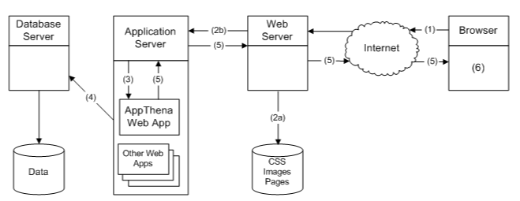
Arhitektura web aplikacije

Slide 32
Zašto se koriste web aplikacije?
Bolja interoperabilnost
Instalacija i održavanje su jednostavni
Poboljšana bezbednost
Bolji performans
Raspoloživost 24/7
Isplativost
Fleksibilnost
Bolja korisnička podrška
Dostupnost

Slide 33
Razvoj poslovnih web aplikacija
Karakteristike poslovnih web aplikacija: automatizuju i/ili eliminišu rutinske procese, agilne su, bezbedne, brze i razumljive
Dobra praksa je da se formuliše lista zahteva – definisanje svih krajnjih ciljeva razvoja aplikacije. Potrebno je uključiti više aktera u proces diskusije i dobiti povratne informacije od što više krajnjih korisnika
Razvoj obično zahteva dve vrste ekspertize: front-end development, odnosno kodiranje sa klijentske strane i back-end development, odnosno kodiranje sa serverske strane
Izbor radnog okvira i tehnologije je od krucijalnog značaja za razvoj poslovnih web aplikacija

Slide 34
Koraci u razvoju web aplikacija
Definisanje strategije
Ispitivanje budućih korisnika aplikacije
Kreacija funkcionalnog dizajna aplikacije
Izbor tehnologije, bazira se na specifikaciji projekta
Dizajniranje vizuelnog izgleda aplikacije
Definisanje strukture baze podataka
Kodiranje
Testiranje, dokaz o kvalitetu, pregledanje i isporuka
Održavanje i podrška

Slide 35
Cloud servisi
Cloud servisi predstavljaju isporuku računarskih resursa i skladišnih kapaciteta kao uslugu za grupu krajnjih korisnika
Koncept cloud servisa se oslanja na deljenje resursa preko mreže, najčešće Interneta, a krajnji korisnici pristupaju aplikacijama u cloud-u preko web pretraživača ili desktop aplikacije na mobilnom telefonu
Softver i korisnički podaci nalaze na serverima na udaljenoj lokaciji
Korisnik može samostalno da odabira i pokreće računarske resurse, može da bira vreme korišćenja i mrežni prostor za skladištenje podataka
Upotreba resursa se može pratiti, proveravati i o njoj se mogu praviti izveštaji pružajući, tako, transparentan uvid o provajderima usluge i korisnicima

Slide 36
Ključni principi dizajna poslovnih web aplikacija
Po Džeredu Spulu, postoji sedam osnovnih principa za dizajn efikasnih poslovnih web aplikacija
Dizajn sa zadovoljavajućim detaljima
Informativan dizajn sa adekvatnim povratnim informacijama
Dizajn u skladu sa pređašnjim iskustvima korisnika
Fleksibilan dizajn
Defanzivan dizajn
Dizajn u skladu sa učestalošću korišćenja
Minimalistički dizajn

Slide 37
Bezbednost poslovnih web aplikacija
Sigurnosni problemi uglavnom potiču od loših praksi, neulaganja u bezbednosna sredstva i zasterelih sistema. Neophodno je rešiti ove probleme pošto je sajber kriminal sve zastupljeniji
Neke smernice za osiguravanje web aplikacija:
Rigorozno testiranje ulaznih parametara - ulazni parametri su potencijalan put do osetljivih podataka i internih sistema
Autentikacione metode bez lozinke - lozinke nisu toliko bezbedan mehanizam za čuvanje bitnih podataka, treba potražiti alternative, kao što je na primer N-faktor autentikacija
Korišćenje WAF-a (Web Application Firewall) - štit između aplikacije i Internet saobraćaja, koji sprečava SQL injekcije, DDoS napade, uključivanje datoteka, cross-site skriptovanje i cross-site falsifikovanje. Cilj je da se zaustavi svaki potencijalno štetan web saobraćaj koji su drugi mehanizmi obezbeđenja propustili

